Slide 1
113學年度大學領航課程說明
《學務處 報告人：請自行更改》

Slide 2
1
大學領航課程說明
評量標準、評分方式、必修一學分、班會時間、補課方式
目錄
2
新生領航營回饋量表
回饋量表填寫
3
新生領航營補課說明
各課程補課說明
CONTENTS
4
各組課程簡要說明
課程內容簡要說明
5
各系課程表及群組加入
6
高教深耕完善就學勵學金

Slide 3
1
PART
大學領航
課程說明

Slide 4
大學領航課程說明-1
A
評量標準
評分方式
新生領航營30%
健康檢查5%
大學領航課程-學務9堂課：45%
班會時間4次：20%
學生出席率
導師於每節課至「教務課程系統輸入缺曠記錄」
B
C
D
必修一學分
班會時間
補課方式
與服務領導分屬不同課程
如遇「大學領航課程」時段需接續「服務領導課程」時段進行專題講座，將另行提前通知導師。
班會時間訂於第3、7、11、15週，導師召開班會。
第7週班會以「出席校慶」為計分標準。
原則上每月召開一次班會，導師可申請各類的「班級輔導」。
新生領航營：未出席領航營之新生、重修生或轉學生，於第七週前完成指定補課作業。
學務9堂課：諮商中心量表、職發中心U-CAN，於第10週前自行上網完成測驗。
E

Slide 5
大學領航課程說明-2
學務處建置系統平台，提供評分及課程資訊：
1. 系統提供「新生領航營分數」、「大學領航課程」次數(期中前4堂、期末前4堂)，做為導師輸入期中(P/F)及期末成績之依據。
2.查詢班級課表-放置學務處網頁。
重修生、轉學生：新生領航營依補課方式辦理。
國際生未能於領航營前到校，補課方式將另外由住服組安排。
大學領航課程業管同仁：學務處/潘惠祺2103。
學務課程各組窗口：
生輔組-陳家慧/2126、住服組-傅亞娸組長/2132、諮商中心-徐毓秀主任/2135、性平會-陸怡青/2145、職發中心-許哲瑋/2147、原資中心-華武棋/2105。

Slide 6
2
PART
新生領航營
回饋量表

Slide 7
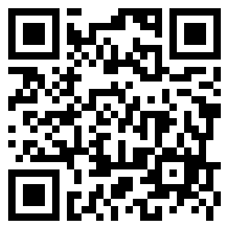
敬請協助回覆
回饋量表
網址:https://reurl.cc/XRl77D
感謝您參與113學年度新生領航營
您的建議是我們進步的原動力
學務處課服組 113學年度新生領航營工作團隊
日間部學生會敬上

Slide 8
3
PART
新生領航營
補課說明

Slide 9
營隊期間 因發生
不可抗拒事件需離營
請假者
新生領航營補課說明
請於113.09.09(一)至10.23(三)17點前完成「補課學習單」(請自行至課服組網站下載)，並繳回課服組(文薈館 B1)
※依上述規定完成者，《大學領航課程》總成績30分將以20分計算
※未上述規定完成者，《大學領航課程》總成績30分將以0分計算
依參加比例給予分數
全程出席
新生健檢校內
補檢辦理期程
可獲得
大學領航課程總成績30分
113年10月1日(二)
設計大樓一樓大理石廣場
16：00至19：00

Slide 10
4
PART
各組課程
簡要說明

Slide 11
生輔組課程單元一
点击此处添加标题
更换图片方法：点击图片后右键，选择“更改图片”即可。标题数字等都可以通过点击和重新输入进行更改，顶部“开始”面板中可以对字体、字号、颜色等进行修改。建议正文8-14号字，1.3倍字间距。
校園安全與生活輔導
更换图片方法：点击图片后右键，选择“更改图片”即可。标题数字等都可以通过点击和重新输入进行更改，顶部“开始”面板中可以对字体、字号、颜色等进行修改。建议正文8-14号字，1.3倍字间距。
生輔組業務介紹
交通安全教育
預防詐騙宣導
系輔導人員與你有約

Slide 12
生輔組課程單元二
A
B
校園菸害防制
防制藥物濫用
C
D
奔放青春無毒有我

Slide 13
生輔組課程-校園安全與生活輔導
生輔組
業務介紹
交通安全教育
預訪詐騙宣導
校園菸害防制
防制藥物濫用
奔放青春無毒有我
系輔導人員與你有約

Slide 14
ROTC大學儲備軍官訓練團招募
大學儲備軍官訓練團在學期間補助
項目 | 支給標準 | 備考
學費 | 全額補助 | 每學期發給 依繳費單據支付
雜費 | 全額補助
書籍文具費 | 5,000 | 每學期發給
生活費 | 12,000 | 每月發給
◎儲訓團學生大學畢業並完成訓練者，初任少尉每月待遇50,560元，服預備軍官現役5年。 ◎自錄取報到後至接受任官前軍事教育前，如因撤消錄取資格或退訓，應賠償已領取之費用。
* 113年本校報名9員
114年第一梯次預計於113年11月開始預約體檢
相關訊息請洽生輔組孟憲德先生(分機2116)可安排ROTC大學儲備軍官訓練團入班宣導

Slide 15
ROTC大學儲備軍官訓練團
基本考選條件
招募期程
18-26歲，四年之一、二年級男、女學生
學期間每週六及寒暑假
身高：男性160至195公分、女性155至185公分
BMI：男性17至31、女性17至26
視力：最佳矯正視力達0.6以上，且配鏡總度數在600度以內
114年第一梯次預計於113年11月開始預約體檢
招募對象
上課、受訓時間
特別加分項目：
1.大學全民國防教育課程修習合格
2.1年內教育部體適能4項檢測達銅質以上
3.以資通電軍為第一志願並具有資訊電子相關證照
4.具英語能力證照
※依114年大學儲備軍官訓練團甄選(招生)簡章為準

Slide 16
職涯發展暨校友服務中心
課程單元（一）
學生學習歷程檔案建置
A
B
課程單元（二）
UCAN職能診斷平台操作及測驗

Slide 17
諮商與特教資源中心
心理測驗~大專校院學生心理健康關懷量表
透過「大專校院學生心理健康關懷量表」讓你瞭解自己近期的情緒與壓力狀態。
由專業輔導人員說明如何看懂測驗結果報告。
以手機填答量表，請同學自備可上網的手機。
心靈補給站
心理健康是什麼？
學習照顧自己的心理健康
諮商中心有哪些資源，你可以如何使用~

Slide 18
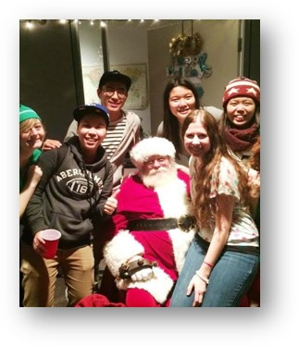
僑外陸生暨住宿服務組
建立國際友誼第一步
3.如何與國際生建立
友誼
4.成為國際生學伴
建立國際友誼第一步
1.國際生的概況
2.國際生背景介紹

Slide 19
性平與覇凌課程
性別法律與實例
性別平等與愛情
防制校園霸凌
性別事件相關的
法律問題
觸法實例探討
人際互動與愛情
多元性別
將心比心、換位思考
不要當冷漠的旁觀者
性別平等是甚麼事、霸凌跟你有關係

Slide 20
原住民族學生資源中心課程
masalu
原住民族群的不明白
課堂沒教過的微歧視現象
認識本校原資中心、原住民族群
打破校『原』刻版印象
預防校『原』微歧視
Nga’ay ho

Slide 21
5
PART
各系課程及
群組加入

Slide 22
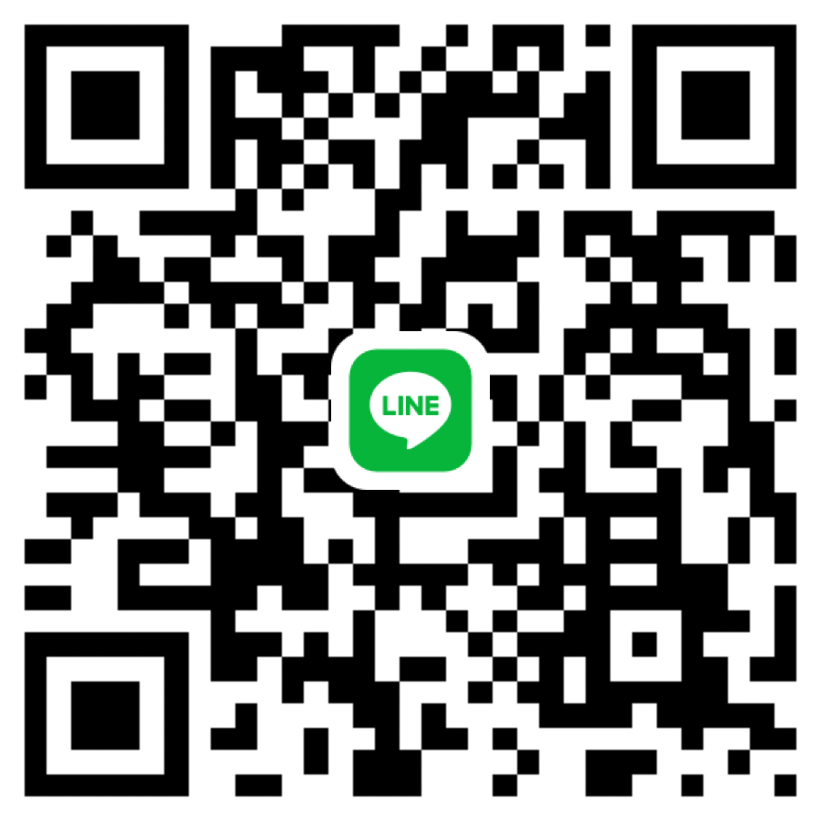
學期間如有調課等情況，學務課程各組將提前通知導師及班上窗口， 若老師們有需要可自學務處網頁下載。
若有老師時間到未到課也請盡快告知。
113年度大學領航群組

Slide 23
6
PART
高教深耕
完善就學
勵學金

Slide 25
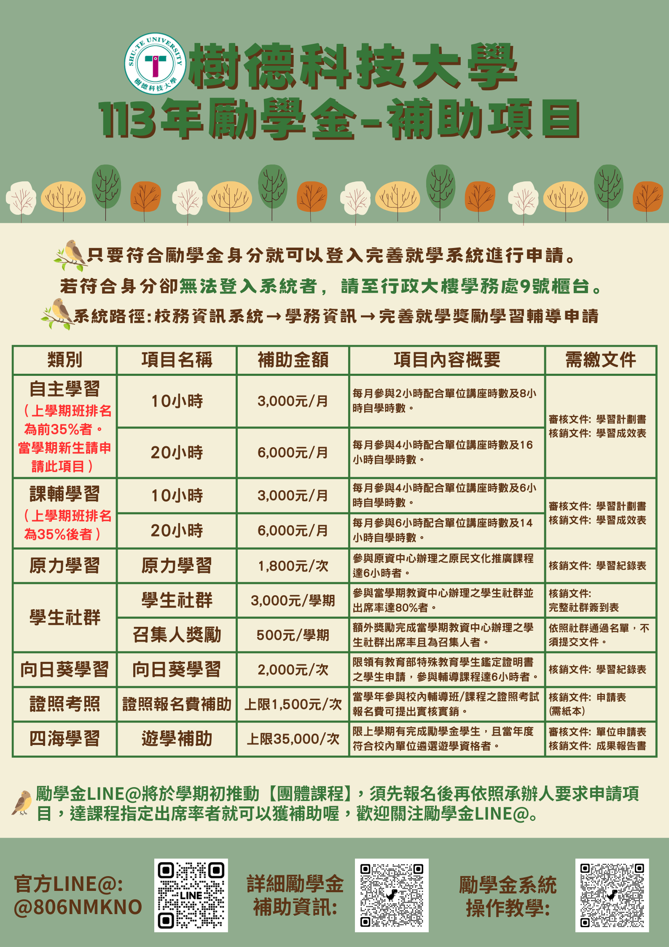

Slide 26
THANK YOU!
感謝您的聆聽
若有問題請再來電或來信告知

